Slide 1
ТЕМА «УПРАВЛЕНИЕ РОБОТОМ»

Slide 2
Какая из «мышек» удобнее?

Slide 3
Какие из наушников удобнее использовать со смартфоном?

Slide 4
Выберите, с помощью чего можно управлять роботом?

Slide 5
Примеры устройств с Bluetooth

Slide 6
Пульт ДУ (RC-100B)

Slide 7
Робот-танк

Slide 9
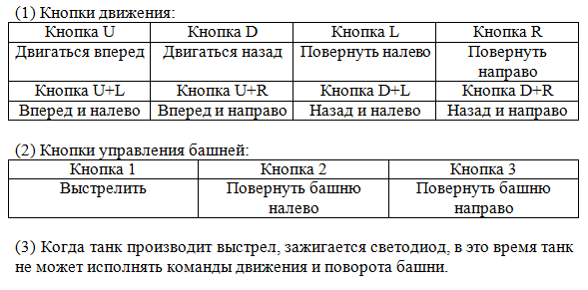
Проверяем движения робота

Slide 10
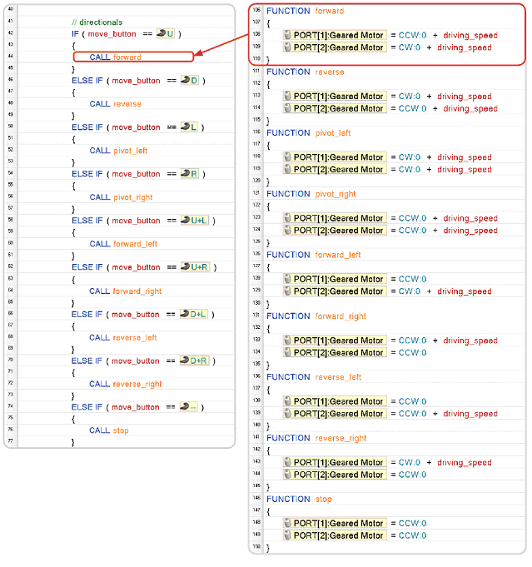

Slide 11
Что следует проверить, если робот неправильно работает

Slide 12
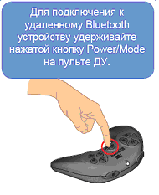
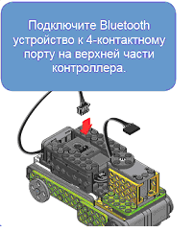
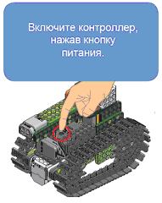
КОНТРОЛЬНЫЕ ЗАДАНИЯ
В1. Что из перечисленного ниже не относится к понятию Bluetooth?
Большое расстояние.
Беспроводное соединение.
Пульт ДУ ROBOTIS DREAM.
Bluetooth устройство ROBOTIS DREAM.
В2. На рисунке показаны этапы соединения между пультом дистанционного управления и Bluetooth устройством:

